Slide 1


Presentación
XII Comprobación Nacional al Control Interno
Rectora: Dra. C. Diana Sedal Yanes
Evaluación Institucional
1 de noviembre de 2017
“Año 59 de la Revolución”

Slide 2

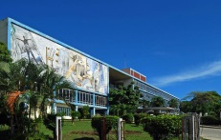
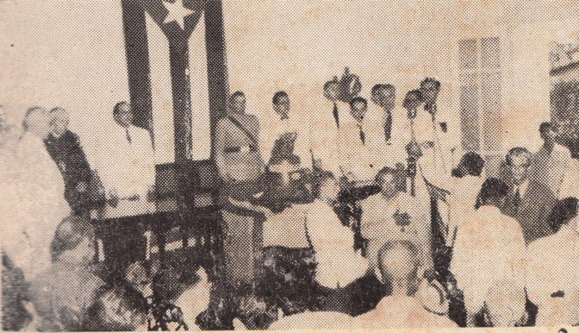
El 10 de octubre de 1947, en acto solemne realizado en el Gobierno Provincial de Oriente, en la ciudad de Santiago de Cuba, con la presencia de la campana de La Demajagua y las autoridades de la provincia, se fundó la Universidad de Oriente.

Slide 3
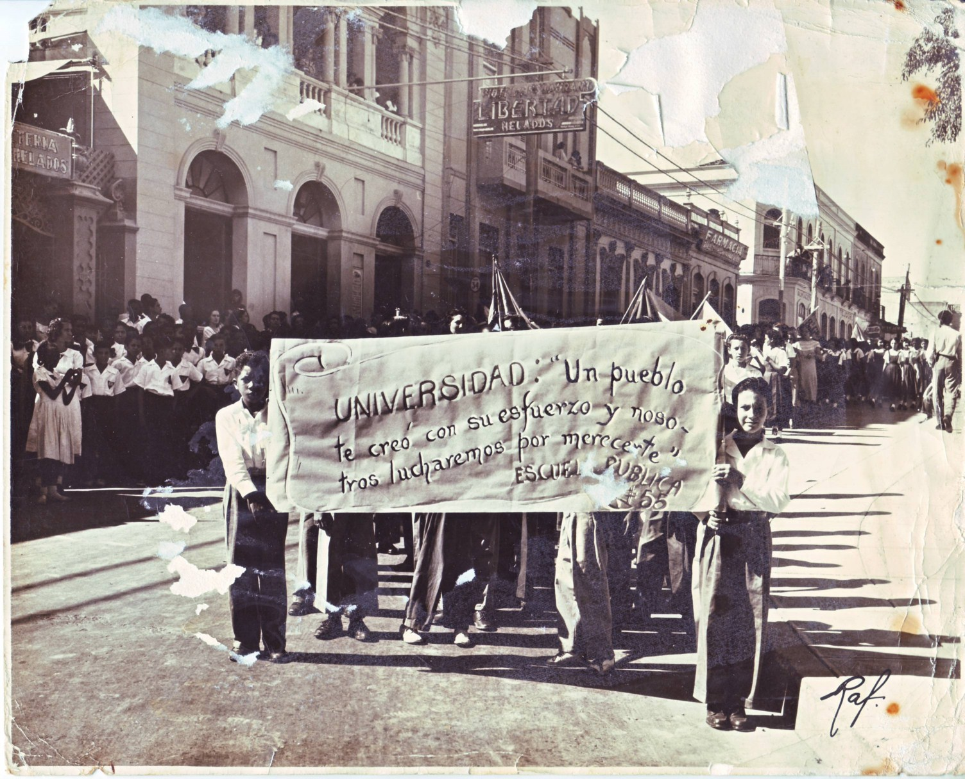
La Universidad de Oriente es de origen popular
Nacimos gracias al apoyo de miles de personas en la región oriental y en la capital,
que se manifestaron a favor de un centro de estudios superiores primero,
y en contra de su privatización, después.

Slide 4

Vilma en la Universidad de Oriente
La entrada de Vilma Espín a la Universidad de Oriente, como estudiante de Ingeniería Química Industrial, significó para la joven revolucionaria el estrechamiento de sus vínculos con la vanguardia revolucionaria santiaguera.

Slide 5
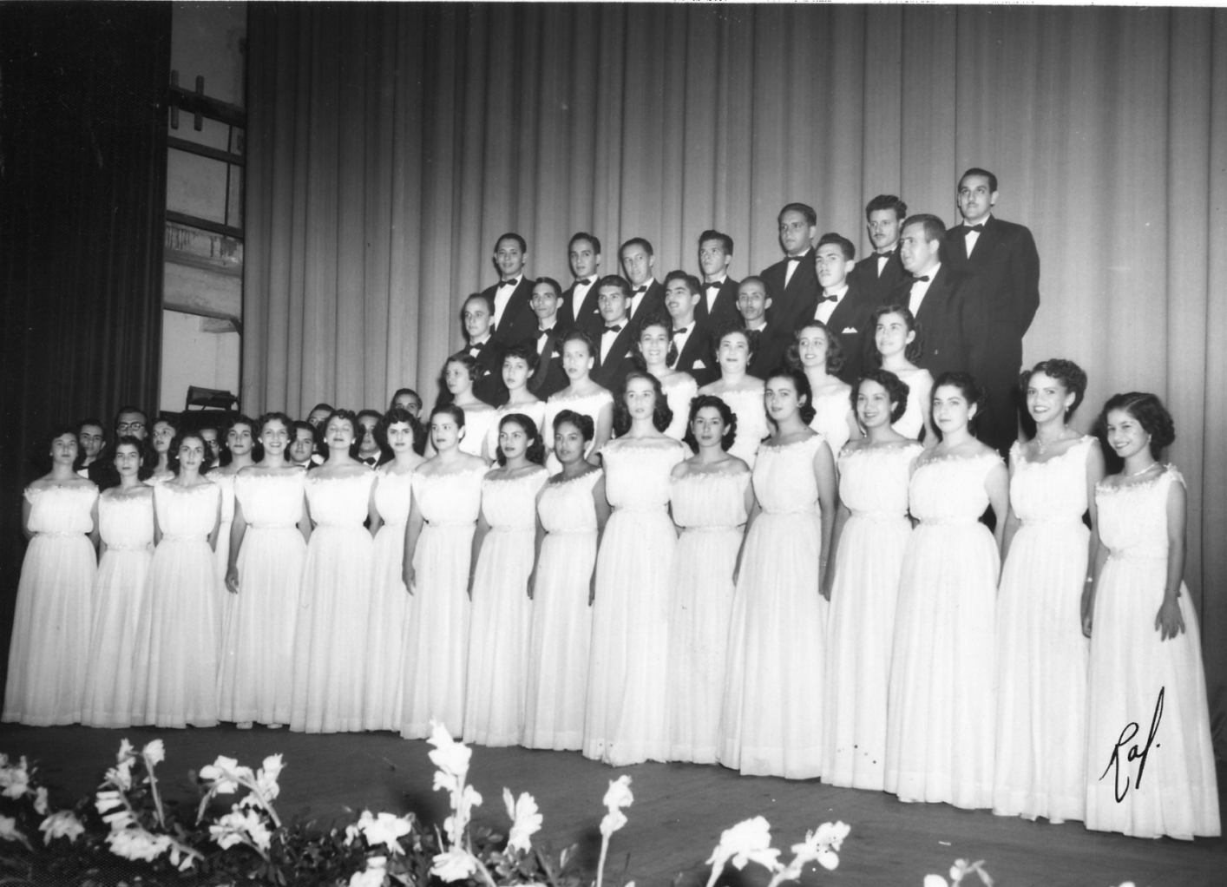
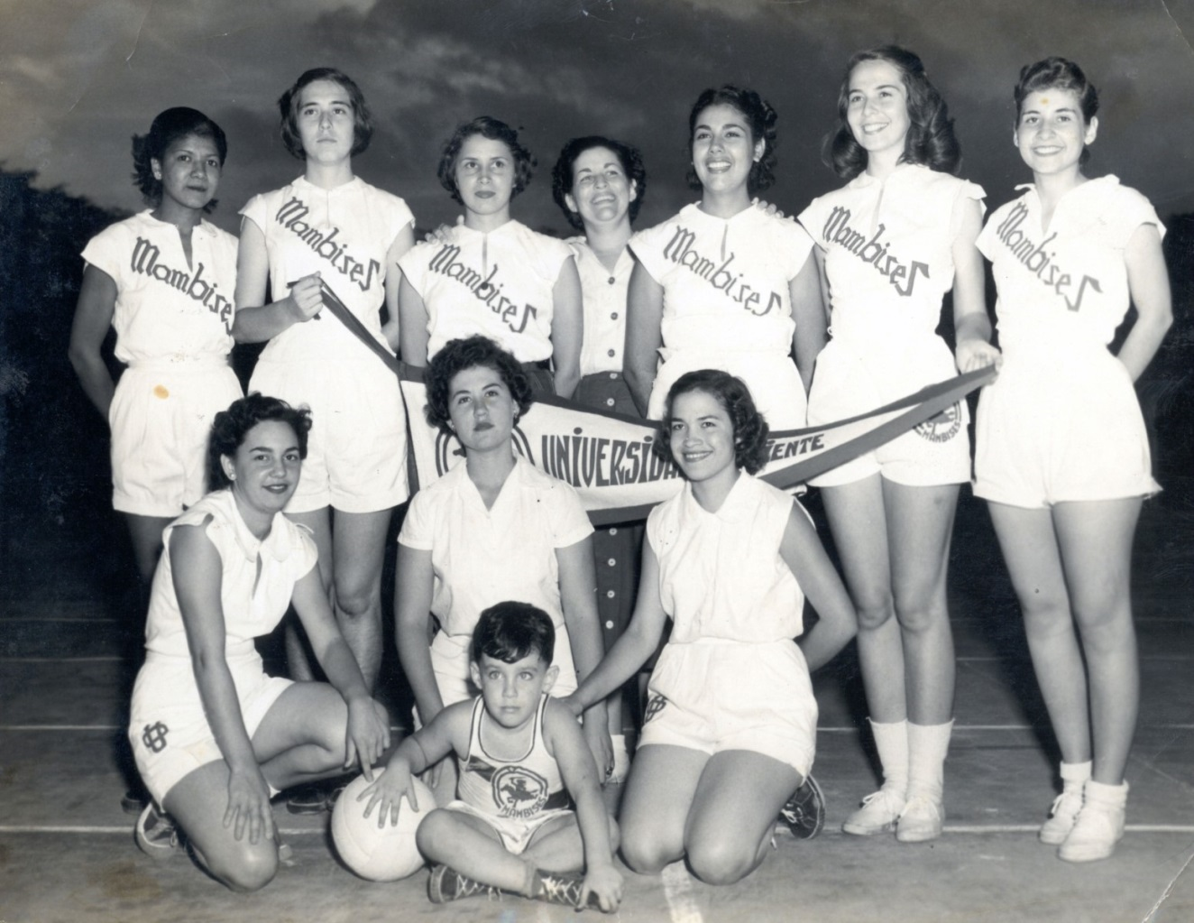
Estudiante integral: integró la Coral Universitaria desde su fundación, el equipo femenino Mambises de voleibol (del cual fue su capitana), grupos de danza y ballet, etc.

Slide 6
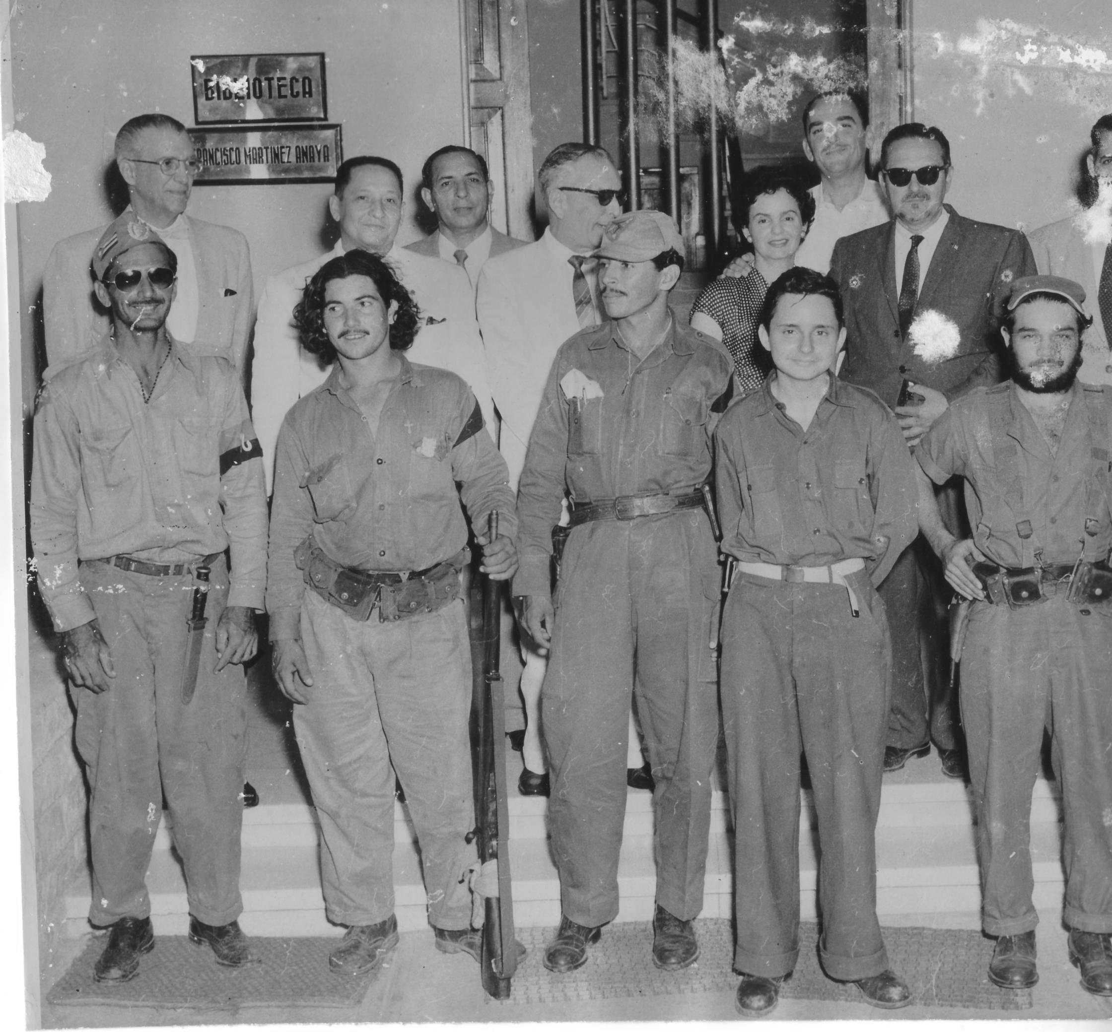
El triunfo de la Revolución (1959) y la Reforma Universitaria (1962)
3 de enero de 1959 se constituye el primer Gobierno revolucionario, en la Biblioteca “Francisco Martínez Anaya” de la Universidad de Oriente.

Slide 7
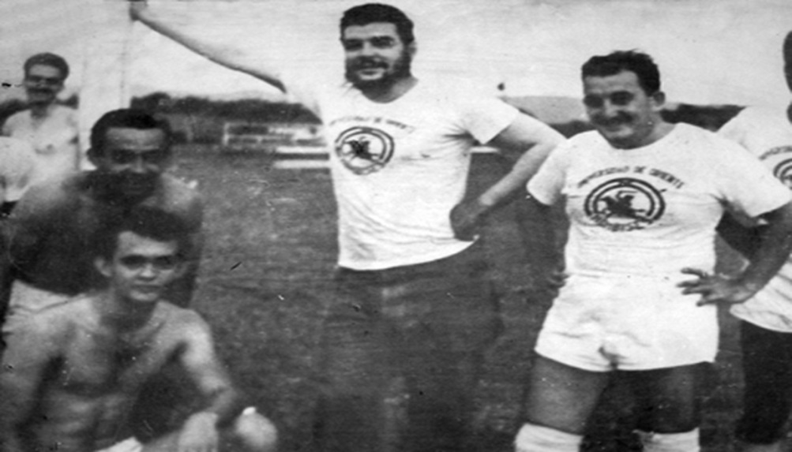
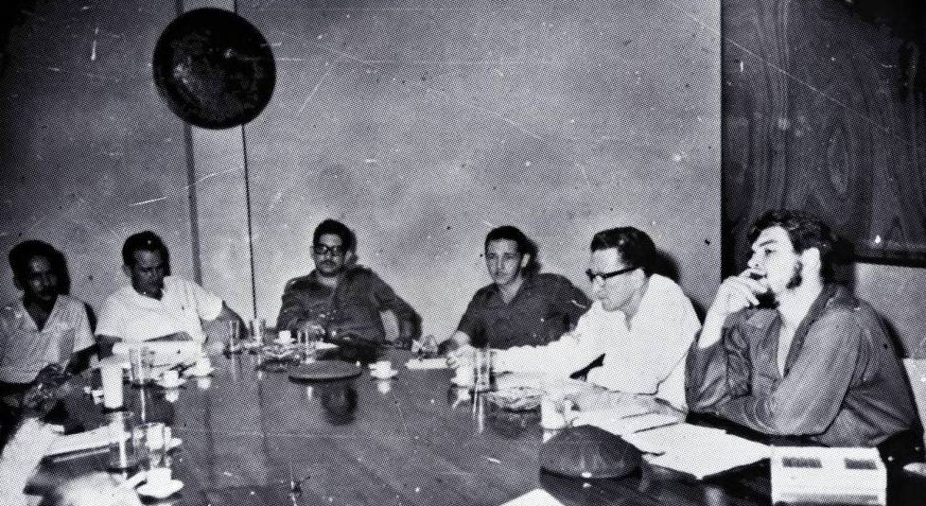
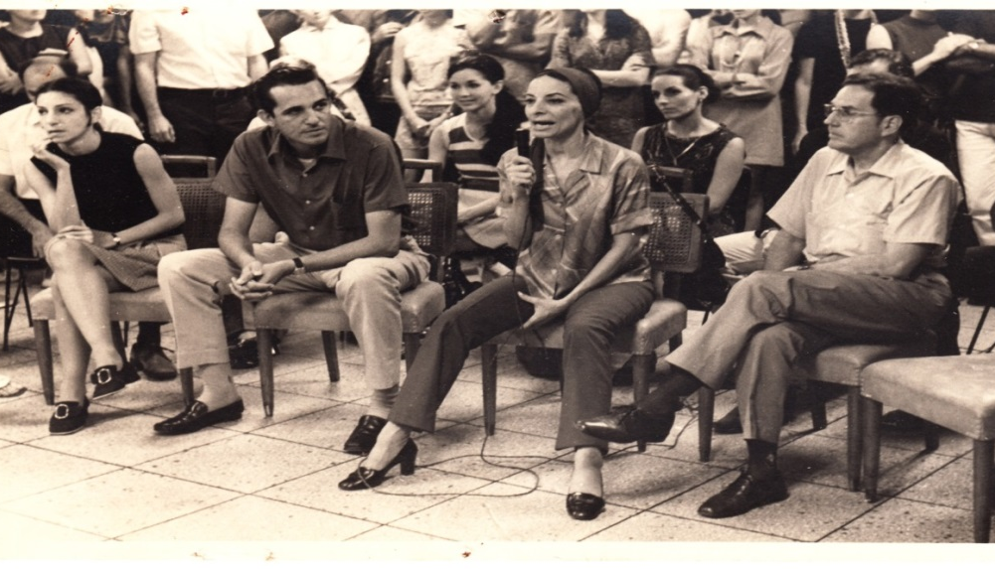
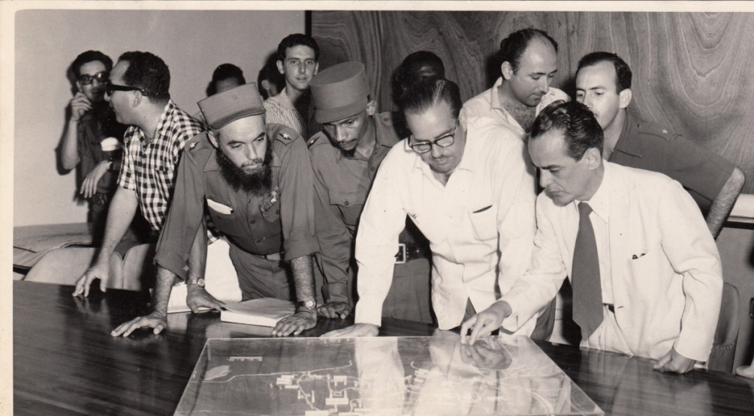
Algunas personalidades que han visitado la institución
Fidel Castro Ruz
Raúl Castro Ruz
Ernesto Che Guevara
Juan Almeida Bosque
Osvaldo Dorticós
Leonel Fernández (Presidente de la República Dominicana)
Juan Marinello
Alicia Alonso
Arnaldo Tamayo Méndez
Humberto Solás

Slide 8
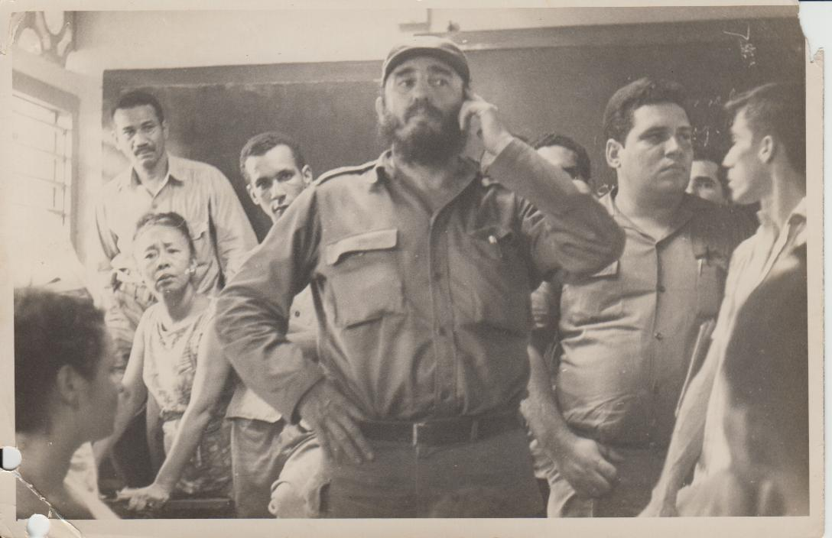
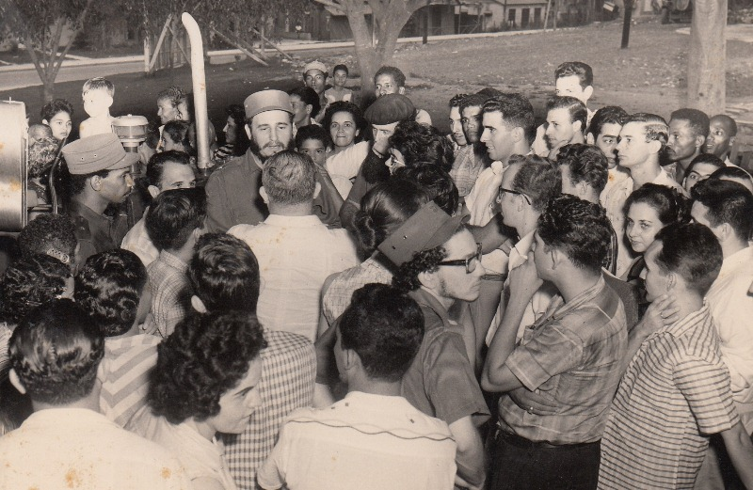
El Comandante en Jefe en su visita a la UO en 1970

Slide 9
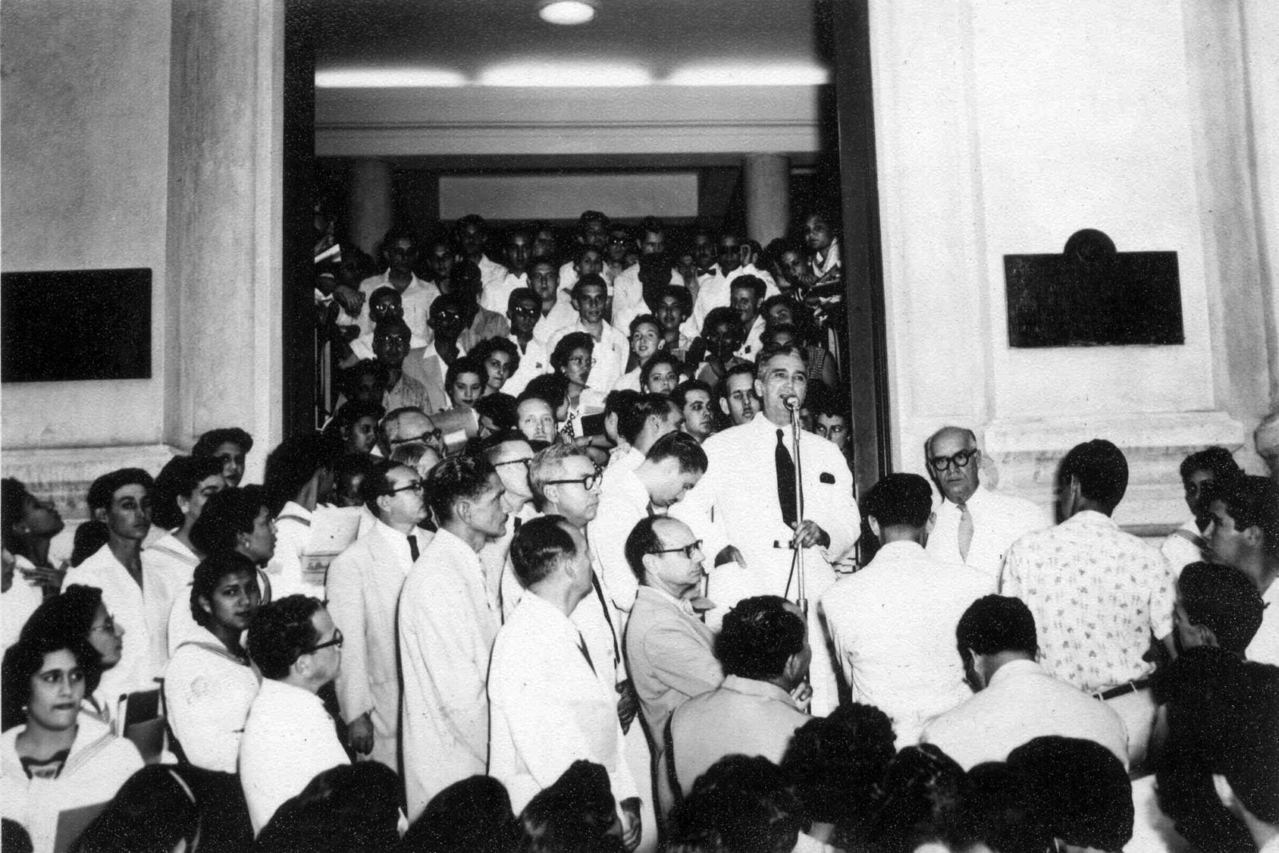
Las carreras fundadoras de este centro fueron: Pedagogía, Filosofía y Letras, Derecho, Ciencias Comerciales, Ingeniería Química Industrial y los departamentos de Relaciones Culturales y Educación Física.
Matrícula fue de 1947 de 147 estudiantes. Su primera sede fue la Escuela de Comercio.

Slide 10
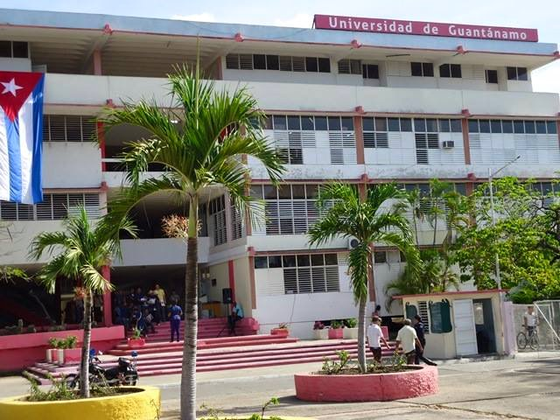
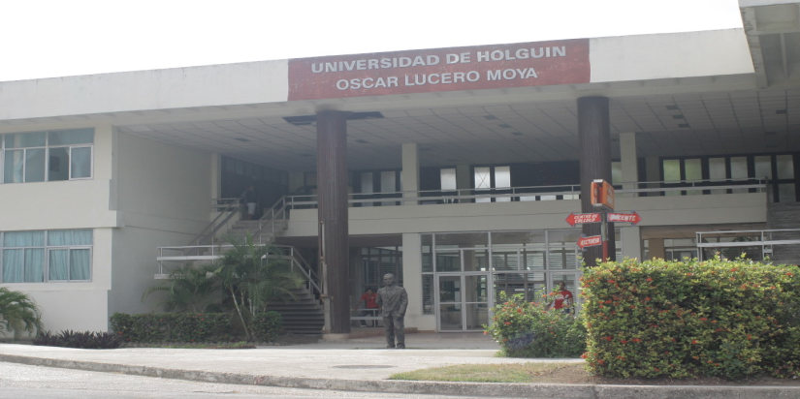
Creación del MES y otros Centros de Educación Superior
En 1976 se crea el Ministerio de Educación Superior (MES) y se fundan nuevas instituciones de nivel superior.
En la UO el proceso conllevó a la multiplicación y creación de nuevos CES en las provincias orientales, permaneciendo 11 facultades y 23 especialidades en sus predios.

Slide 11
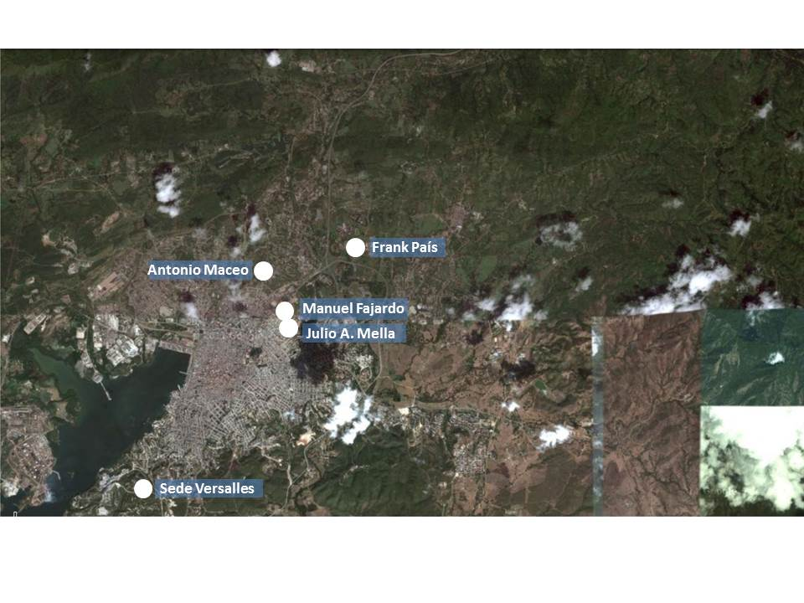
Universidad de Oriente integrada (2015)
Acuerdo 7599. Fecha: 2/agosto/2014
Consejo de Ministros “Fusión de los Centros de Educación Superior”

Slide 12
Misión de la Universidad
La Universidad de Oriente preserva, desarrolla y promueve la cultura, en su condición de universidad revolucionaria, a través de la constante búsqueda de la excelencia en la formación integral del estudiante de pregrado y postgrado, la investigación científica, su aplicación y la extensión a la sociedad con la pertinencia e impacto que exige nuestro tiempo.

Slide 13
Estructura

Slide 14
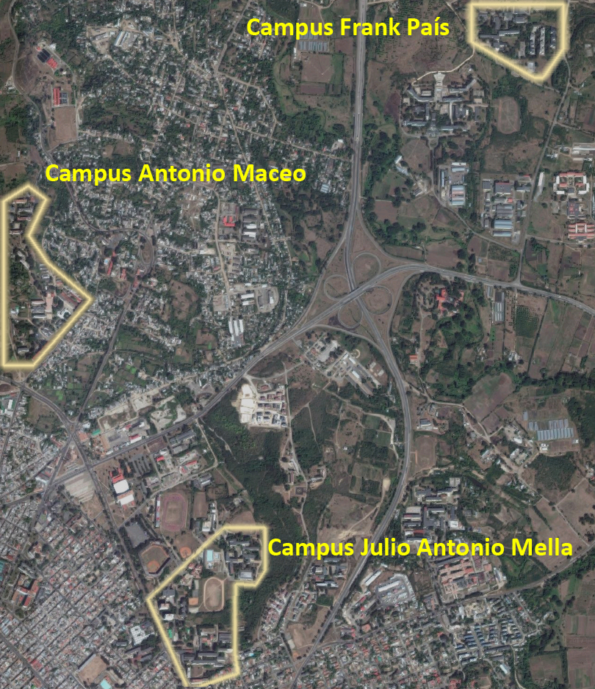
Escenarios Universitarios (2017)

Slide 15
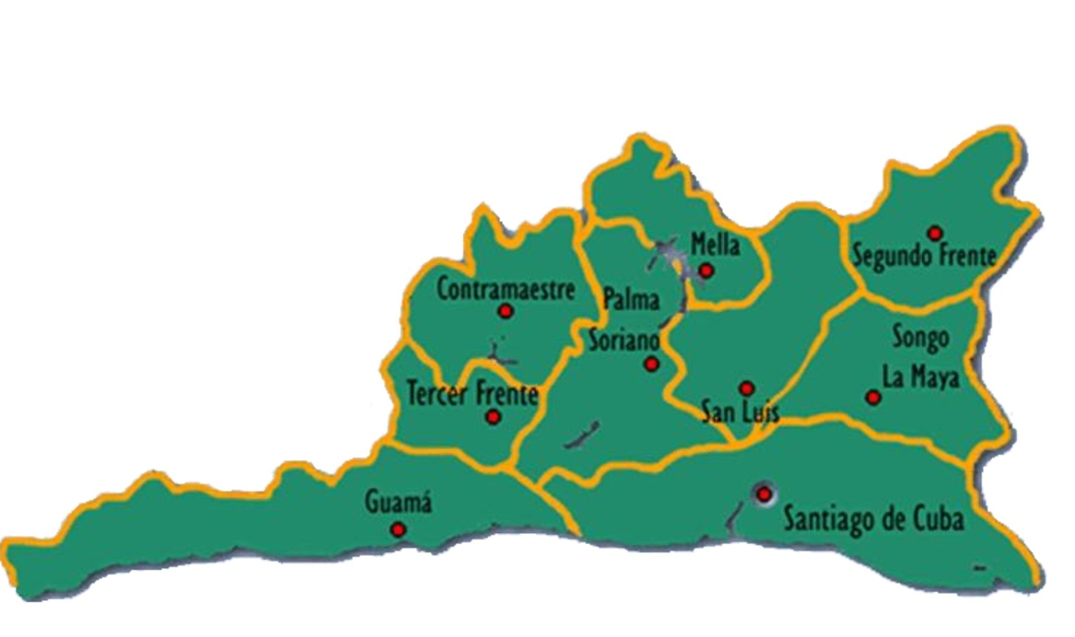
Matrícula inicial actual
243
414
CUM
CPE: 4487
753
542
1058
690
393
394
Sede Central
CD: 6690 CPE: 5744 EaD: 659

Slide 16
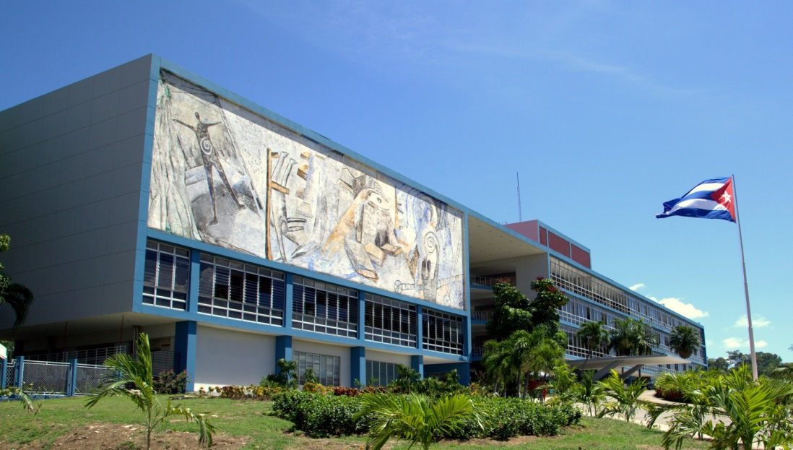
Caracterización de la plantilla
Plantilla aprobada: 4769
Plantilla cubierta: 3963 (83.1 %)
Total de profesores: 2558
Profesores a tiempo completo: 2033
Profesores con categoría docente principal:1801 (88.6 %)
Profesores con categoría docente superior:1076 (52.9 %)
Profesores consultantes: 50
Adiestrados: 121
Profesores a tiempo parcial: 525
Doctores: 444 (24.6 %)
Máster y especialistas: 1257 (63.1 %)

Slide 17
Cuadros
Plantilla aprobada: 285
Plantilla cubierta: 271 (95.1 %)
Categoría docente principal: 216 (73.1 %)
Categoría docente superior: 171 (63 %)
Cuadros docentes aprobados por dispensa: 55 (20.2 %)
Doctores: 101 (31.2 %)
Máster o especialistas: 128 (47.2 %)
Edad promedio: 46 años
2012 2013 2014 2015 2016 2017

Slide 18
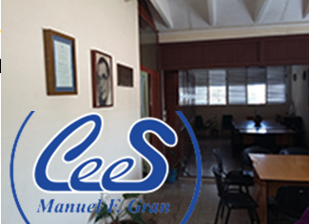
Adiestramiento Laboral
Realizan el adiestramiento laboral 121 recién graduados en:
Facultades
CUM
Áreas Administrativas:
  Dirección General Económica. (Licenciatura en Economía y Contabilidad y Finanzas)
  Dirección de Inversiones y Mantenimiento. (Arquitectura, Ingeniería Civil e Hidráulica)
  Departamento de Asesoría Jurídica. (Derecho)
Diplomado en Educación Superior
(146 graduados en tres cursos)

Slide 19

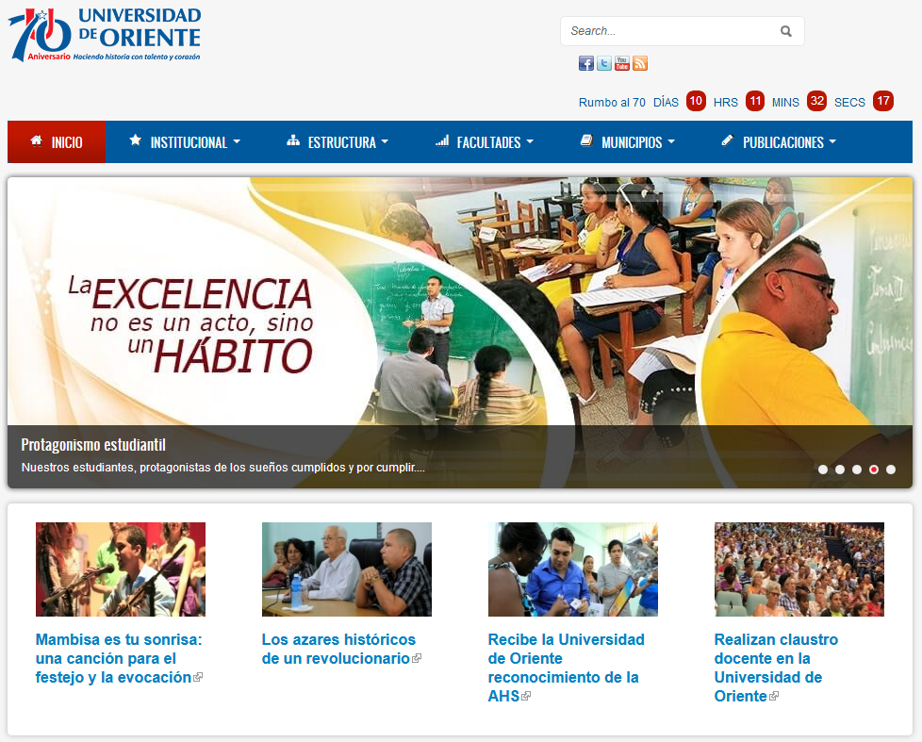
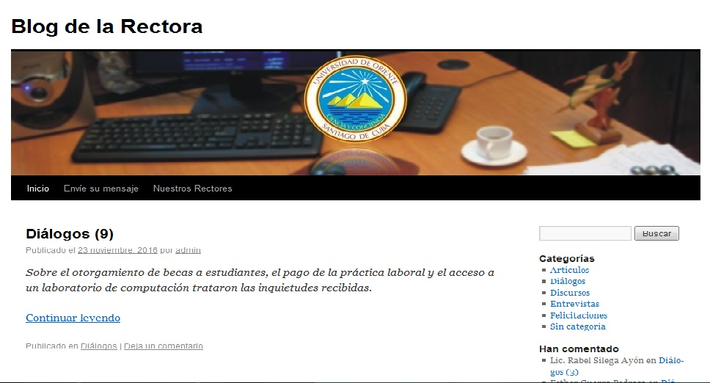
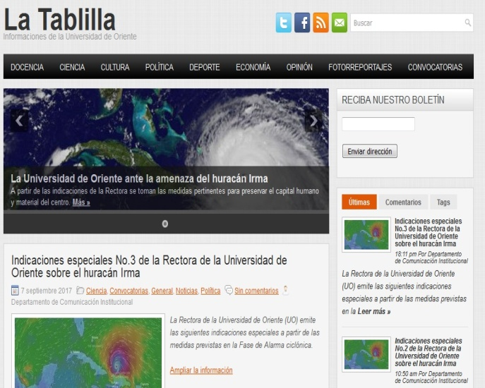
Sistema de Comunicación institucional

Slide 20
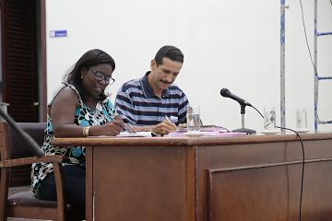
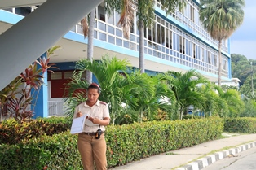
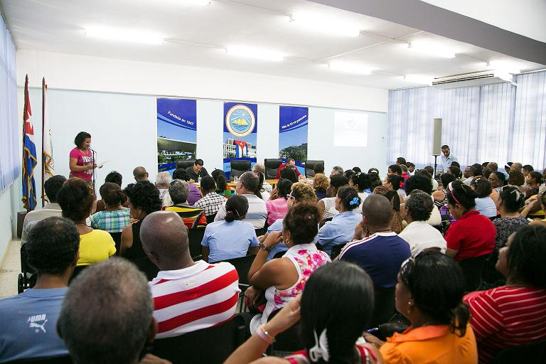
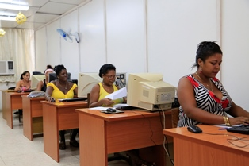
Relaciones Laborales
Convenio Colectivo de Trabajo.
Reglamento Disciplinario Interno. Resolución Rectoral 200/2015.
Reglamento de Estimulación a Agentes de Seguridad y Protección. Resolución Rectoral 167/2017
Comités de Expertos. Resolución Rectoral 1168/2015.
Órganos de Justicia Laboral de Base.
Actas de Asambleas sindicales de fecha: 09/03 y 3/04 de 2017.

Slide 21
Mapa de carreras de la UO
Curso académico 2017 -2018
Facultades | Carreras
Facultad de Ciencias Económicas y Empresariales | Economía
 | Contabilidad Finanzas
 | Educación Economía
 | Turismo
Facultad de Ciencias Naturales y Exactas | Matemática
 | Ciencias de la Computación
 | Física
 | Química
 | Biología
 | Ciencias Farmacéuticas
Facultad de Ciencias Sociales | Filosofía Marxista
 | Historia
 | Sociología
 | Psicología
Facultad de Humanidades | Historia del Arte
 | Letras
 | Comunicación Social
 | Periodismo
 | Lengua Inglesa
 | Gestión Sociocultural para el desarrollo
 | Estudios Socio-culturales
 | Lengua Inglesa (Preparatoria)
Facultades | Carreras
Facultad de Derecho | Derecho
Facultad de la Cultura Física y el Deporte | Lic. en Cultura Física
Facultad de Ingeniería Eléctrica | Ingeniería en Automática
 | Ingeniería Eléctrica
 | Ingeniería Biomédica
 | Ingeniería Informática
 | Ingeniería en Telecomunicaciones
 | Educación Eléctrica
Facultad de Ingeniería Mecánica e Industrial | Ingeniería Mecánica
 | Educación Mecánica
 | Educación Mecanización
 | Ingeniería Industrial
Facultad de Construcciones | Arquitectura
 | Ingeniería Civil
 | Ingeniería Hidráulica
 | Educación Construcción
Facultad de Ingeniería Química y Agronomía | Ingeniería Química
 | Agronomía
 | Educación Química Industrial
 | Educación Agropecuaria
 | Ingeniería en procesos agroindustriales

Slide 22
Mapa de carreras de la UO
Curso académico 2017 -2018
Facultades | Carreras
Facultad de Educación Ciencias Naturales y Exactas | Educación Biología-Geografía
 | Educación Biología Química
 | Educación Laboral-Informática
 | Educación Matemática-Física
 | Educación Informática
 | Educación Biología
 | Educación Geografía
 | Educación Matemática
 | Educación Laboral
 | Educación Química
 | Educación en Física
Facultad de Educación Ciencias Sociales y Humanidades | Educación Artística
 | Educación Español - Literatura
 | Educación Lengua Extranjera
 | Educación Marxismo Leninismo e Historia
 | Historia y Educación Cívica
 | Educación Instructor de Arte
Facultad de Educación Infantil | Educación Especial
 | Educación Logopedia
 | Educación Pedagogía-Psicología
 | Educación Preescolar
 | Educación Primaria
Carreras en Plan de Estudio C: 2
Carreras en Plan de Estudio D: 48
Carreras en Plan de Estudio E: 33 (52,38 %)

Slide 23
Matrícula
Se incrementa el acceso a la formación del profesional de pregrado
Matrícula por tipo de curso | Curso académico 2015-2016 | Curso académico 2016-2017 | Curso académico 2017-2018
Curso diurno | 7012 | 6685 | 6 930
Curso por encuentro | 2000 | 7181 | 10 231 | 5,1 veces
Educación a Distancia | 222 | 513 | 659 | 2,9 veces
TOTAL | 9234 | 14379 | 17 820

Slide 24
Programas, Convenios y Proyectos
174 Proyectos de Investigación: 37 Proyectos asociados a Programas, 6 Proyectos no asociados a Programas, 18 Proyectos Empresariales, 18 Proyectos Internacionales y 95 Proyectos Institucionales (61 PIVENE)
35 Maestrías, 4 Especialidades , 28 Programas de Doctorado
Convenios, acuerdos y redes
163 nacionales (OACE, Universidades, otras instituciones) y 28 redes temáticas
229 internacionales (Bélgica, España, Francia, Alemania, Venezuela, Canadá, Brasil, Ecuador, México, Colombia, Argentina)

Slide 25
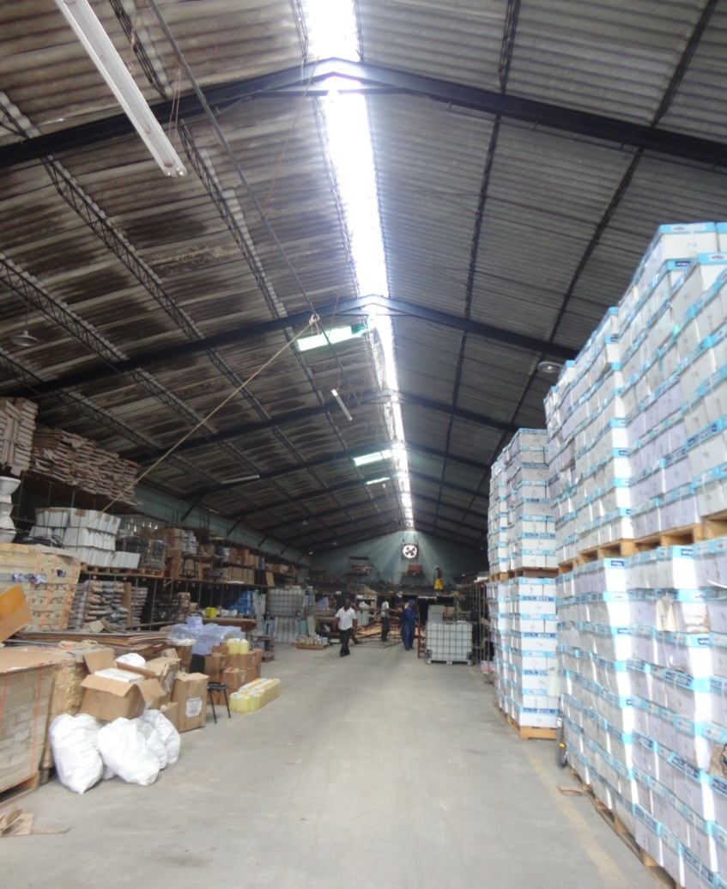
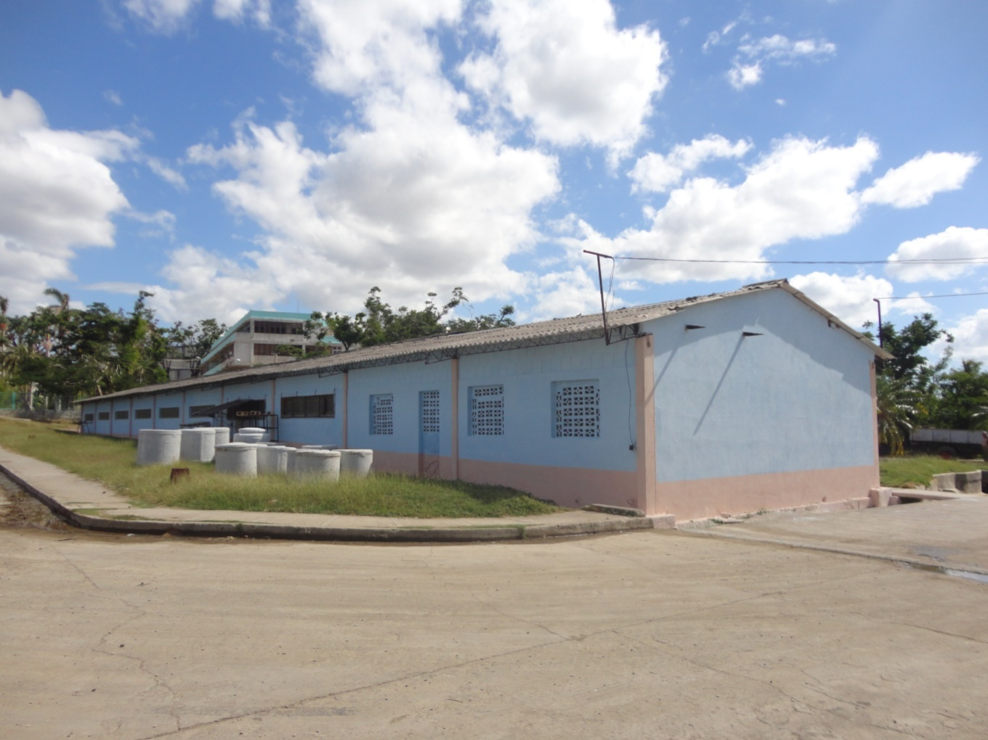

Perfeccionamiento de los mecanismos de control en los procesos de gestión administrativa, contable y financiera que garantizan el uso racional de los recursos materiales y financieros asignados.
Satisfactoria gestión y distribución de la bibliografía, materiales e insumos.

Slide 26

Universidad mambisa, popular, humanista, tecnológica, progresista y fidelista
Una Universidad con 70 años haciendo historia con talento y corazón

Slide 27
Presentación
de la Institución
Rectora: Dra. C. Diana Sedal Yanes
Evaluación Institucional
1 de octubre de 2017

Slide 28


“La clave del éxito, radica en trabajar con: organización, constancia y disciplina, educados sencillamente en el estricto cumplimiento del deber, buscar constantemente la mayor efectividad en cada tarea y pensar con cabeza propia, cómo resolver los problemas, tratando además de evitar que nos sorprendan, y consolidar cada paso adelante que demos, sea grande o pequeño”

